Slide 1


CONSEJO DE COLEGIOS OFICIALES DE MEDICOS DE CASTILLA Y LEON
DEMOGRAFIA MÉDICA DE CASTILLA Y LEON
Grupo de Trabajo
Análisis y Tendencias 2019 - 2022

Slide 2

INDICE
INTRODUCCION
Objetivo , Material y Método
DISTRIBUCION POR COLEGIO
DISTRIBUCION POR SEXO
DISTRIBUCION POR SITUACION
MIRes, Médicos Activos y Jubilados
DISTRIBUCION POR GRUPOS DE EDAD
INDICE DE REPOSICION

Slide 3
DEMOGRAFIA MEDICA CASTILLA Y LEON
INTRODUCCION
Existe un preocupación en la profesión por la existencia de un serie de retos demográficos que afectan de lleno a la profesión
El Estudio Demográfico de Castilla y León (EDCyL) que lidera el Consejo General de Colegios Oficiales de Médicos (CGCOMCyL), es un proyecto que tiene por objeto poner en conocimiento de los colegiados y de los responsables sanitarios los datos actualizados de todos los colegiados de Castilla y León
Cada 4 semanas todos los colegios actualizan los datos y se recogen en una base de datos central que gestiona un grupo de informáticos , a ese proceso lo denominamos: SINCRONIZACIÓN
Hace tres años se hizo un primer estudio en este mismo lugar

Slide 4
DEMOGRAFIA MEDICA CASTILLA Y LEON
OBJETIVO
El Objetivo del estudio es conocer la situación demográfica médica de Castilla y León a Febrero de 2022 y compararla con Enero de 2019 para conocer así la tendencia

Slide 5
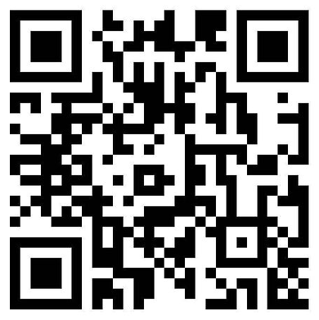
FICHA
TECNICA
Diseño: Estudio Prospectivo Observacional Analítico
Población: Todos los colegiados
Ámbito: Urbano y Rural - AP y AH
U. de Estudio: Individuos
Estratos: Colegios Provinciales de Médicos en CYL
Puntos de Corte: Ene 3, 2019 y Feb 22, 2022
Fuente: Registro Autonómico CCOMCYL
Sitio web: http://www.colegiosmedicoscastillayleon.com
C. Inclusión: 1. Titulación Medicina
2. Colegiación en CYL
C. Exclusión: 1. Variables de Interés No Disponibles
Variables Ppales: Provincia, Edad, Sexo, Especialidad Principal, Situación, Tipo de Ejercicio, Periodo MIR
Plan de Análisis: V. Cualitativas: Distribución de Frecuencias.
V. Cuantitativas: Tendencia Central: Mediana / Media
(si missings o test de normalidad no significativo)
Software: Stata Versión 11.1
OPCIONAL
+ info:

Slide 6

DEMOGRAFIA MEDICA CASTILLA Y LEON
(2019 – 2022)
Distribución
Por Colegio
CONSEJO DE COLEGIOS OFICIALES DE MEDICOS DE CASTILLA Y LEON

Slide 7
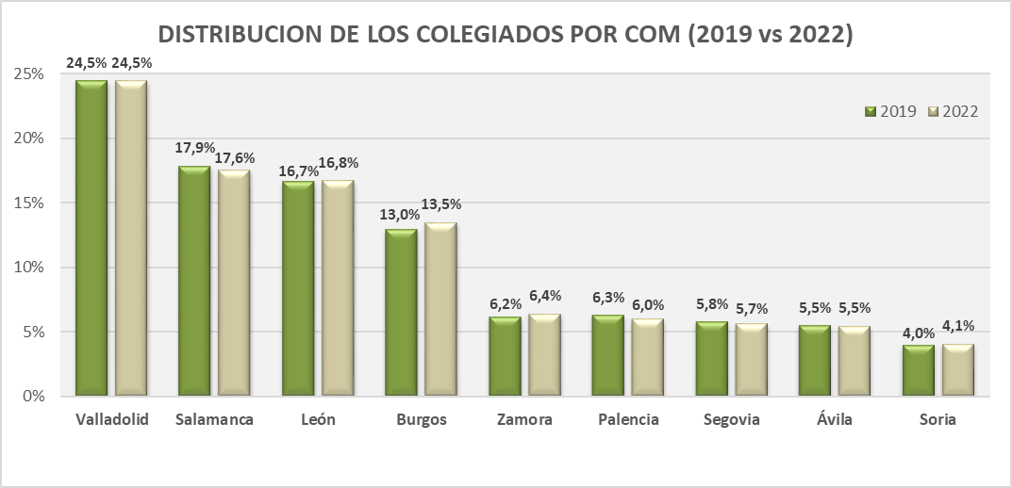
DEMOGRAFIA MEDICA CASTILLA Y LEON
DISTRIBUCION POR COLEGIO
+771 Médicos
FECHAS DE EXPORTACION DESDE LA BASE DE DATOS CENTRAL: Ene 3, 2019 y Feb 22, 2022 (http://www.colegiosmedicoscastillayleon.com/)
Estimación a partir de los campos “Colegio” (2019: n=14.918, missings=0, margen de error 0%, 2022: n=15,689, missings=0, margen de error 0%)

Slide 8
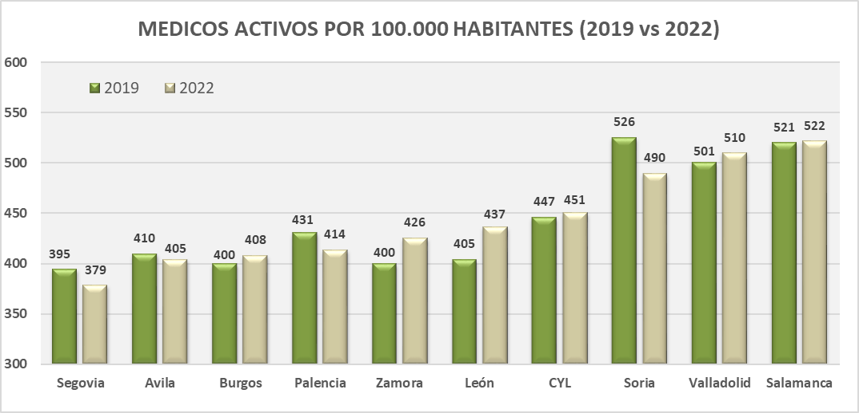
DEMOGRAFIA MEDICA CASTILLA Y LEON
RAZON DE MEDICOS ACTIVOS
FECHAS DE EXPORTACION DESDE LA BASE DE DATOS CENTRAL: Ene 3, 2019 y Feb 22, 2022 (http://www.colegiosmedicoscastillayleon.com/)
FUENTE POBLACION CYL: https://conocecastillayleon.jcyl.es/web/es/geografia-poblacion/poblacion.html
Estimación a partir de los campos “Colegio”, “Tipo de Ejercicio” y “MIR” (2019: n=10.757, 2022: n=10.825)
* MEDICOS ACTIVOS: Excluye a los colegiados MIR y a los jubilados

Slide 9
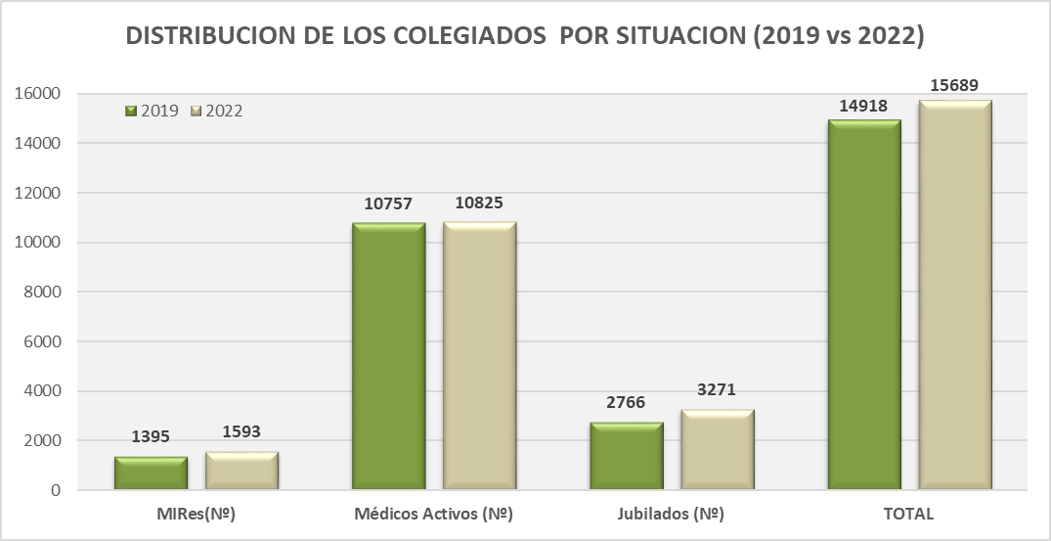
DEMOGRAFIA MEDICA CASTILLA Y LEON
DISTRIBUCION POR SITUACION
+771 Médicos
+198 MDs (26%)
+68 MDs (9%)
+505 MDs (66%)
FECHAS DE EXPORTACION DESDE LA BASE DE DATOS CENTRAL: Ene 3, 2019 y Feb 22, 2022 (http://www.colegiosmedicoscastillayleon.com/)
Estimación a partir de los campos “Colegio”, “Tipo de Ejercicio” y “MIR” (2019: n=14.918, 2022: n=15,689)
*El subgrupo de jubilados, Incluye a los jubilados con actividad privada.

Slide 10

DEMOGRAFIA MEDICA CASTILLA Y LEON
(2019 – 2022)
DEMOGRAFIA MEDICA CASTILLA Y LEON
(2019 – 2022)
Distribución
Por Sexo
CONSEJO DE COLEGIOS OFICIALES DE MEDICOS DE CASTILLA Y LEON

Slide 11
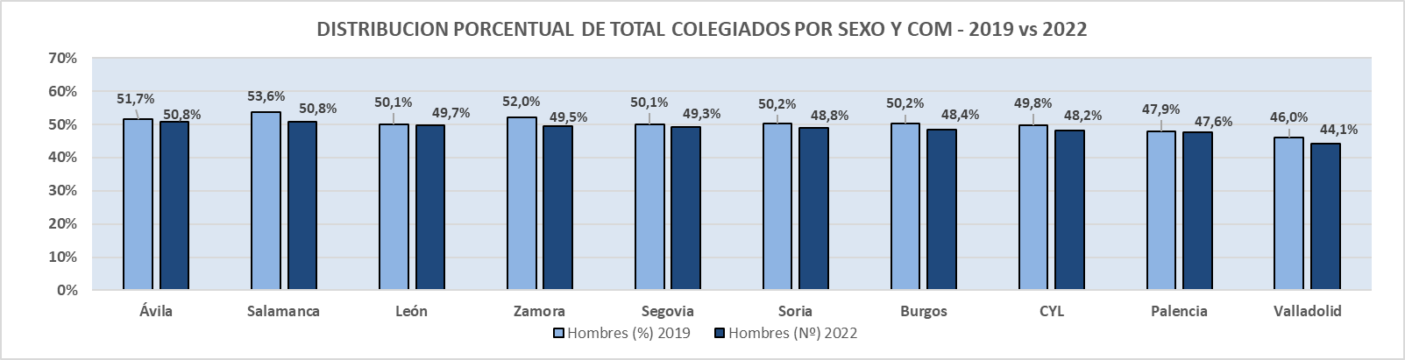
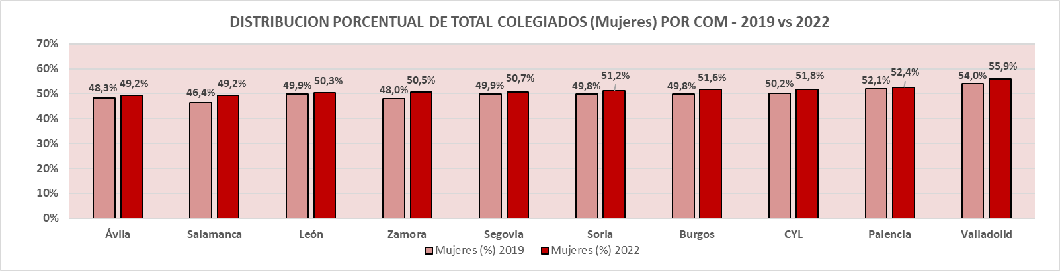
DEMOGRAFIA MEDICA CASTILLA Y LEON
DISTRIBUCION POR SEXO (TOTAL)
49,8%
48,2%
Varones
50,2%
51,8%
Mujeres
FECHAS DE EXPORTACION DESDE LA BASE DE DATOS CENTRAL: Ene 3, 2019 y Ene 9, 2022 (http://www.colegiosmedicoscastillayleon.com/)
Estimación a partir de los campos “Colegio” y “Sexo” (2019: n=14.918, missings=0, margen de error 0%, 2022: n=15,689, missings=0, margen de error 0%)

Slide 12
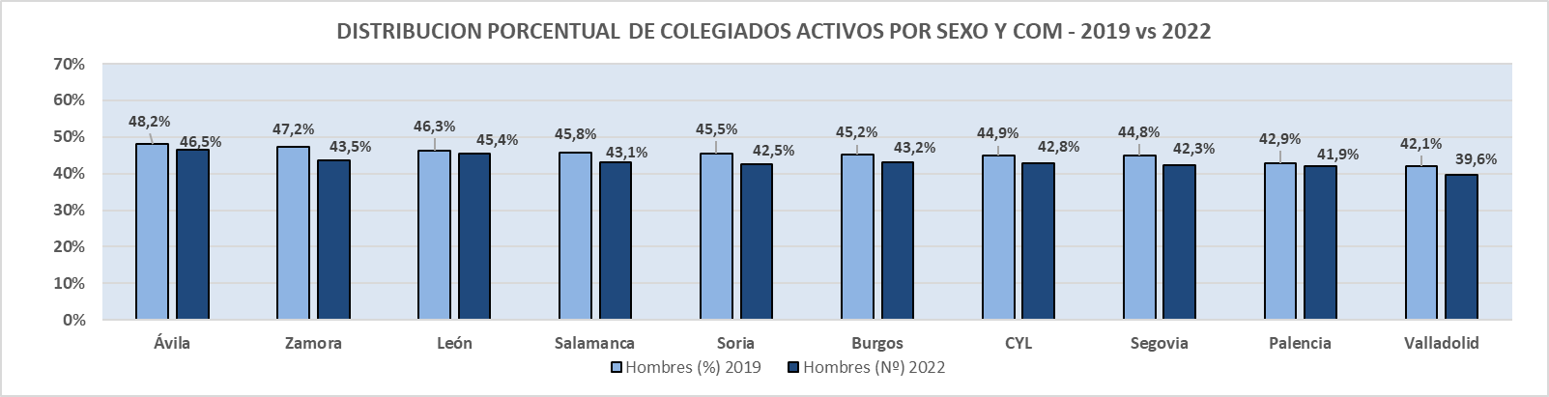
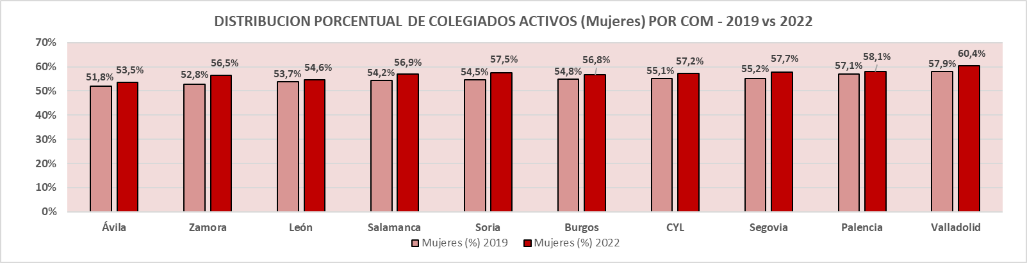
DEMOGRAFIA MEDICA CASTILLA Y LEON
DISTRIBUCION POR SEXO (ACTIVOS)
44,9%
42,8%
55,1%
57,2%
FECHAS DE EXPORTACION DESDE LA BASE DE DATOS CENTRAL: Ene 3, 2019 y Ene 9, 2022 (http://www.colegiosmedicoscastillayleon.com/)
Estimación a partir de los campos “Colegio” y “Sexo” (2019: n=10.757, missings=0, margen de error 0%, 2022: n=10,975, missings=0, margen de error 0%)

Slide 13
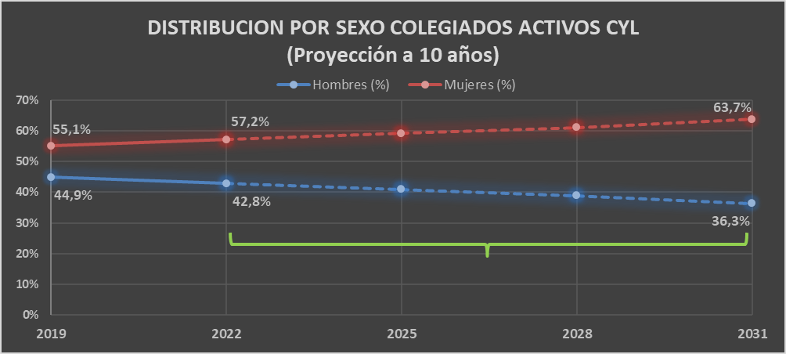
DEMOGRAFIA MEDICA CASTILLA Y LEON
PROYECCION A 10 AÑOS
Periodo Observado
2019-2022
Periodo Estimado
2022-2031
FECHAS DE EXPORTACION DESDE LA BASE DE DATOS CENTRAL: Ene 3, 2019 y Ene 9, 2022 (http://www.colegiosmedicoscastillayleon.com/)
Estimación a partir de los campos “Años Cumplidos” y “Sexo” (2019: n=10.757, , 2022: n=10,975)
La proyección a corte de 2025, 2028 y 2031 se hizo excluyendo los colegiados que logran edad de jubilación para esas fechas de corte.

Slide 14

DEMOGRAFIA MEDICA CASTILLA Y LEON
(2019 – 2022)
DEMOGRAFIA MEDICA CASTILLA Y LEON
(2019 – 2022)
Distribución
Por Situación
CONSEJO DE COLEGIOS OFICIALES DE MEDICOS DE CASTILLA Y LEON

Slide 15
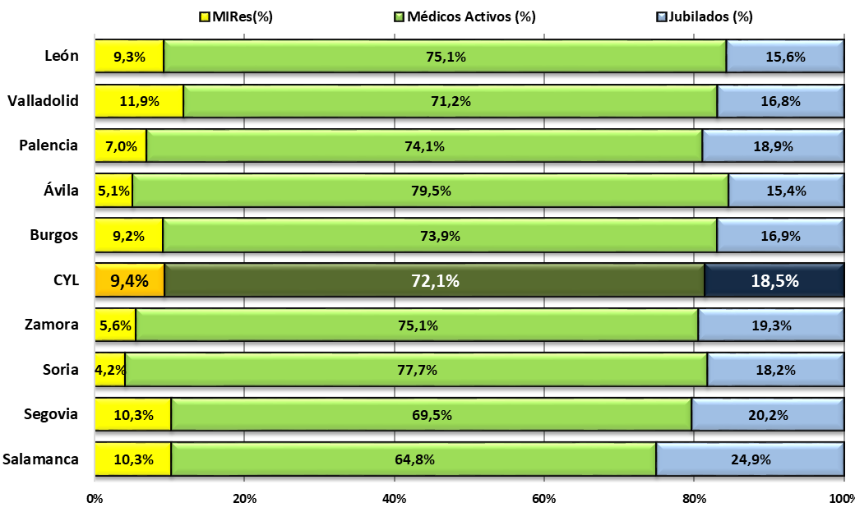
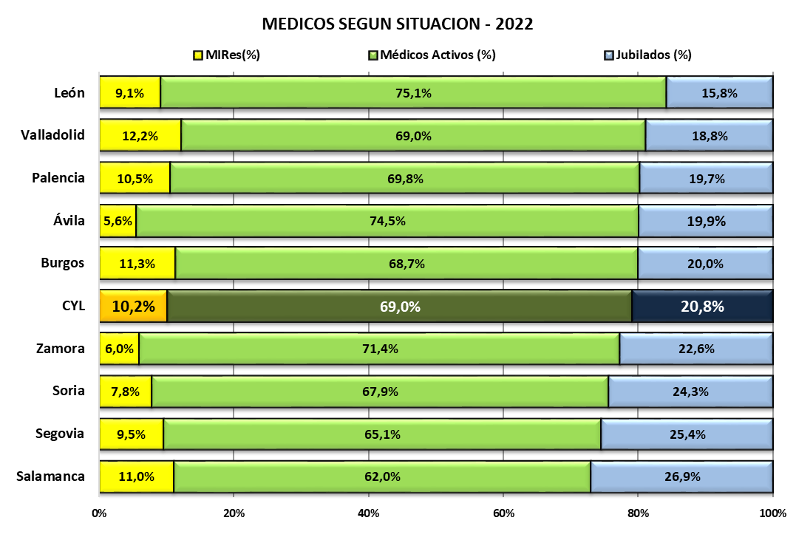
DEMOGRAFIA MEDICA CASTILLA Y LEON
DISTRIBUCION POR SITUACION
TOTAL COLEGIADOS 2019
TOTAL COLEGIADOS 2022
FECHAS DE EXPORTACION DESDE LA BASE DE DATOS CENTRAL: Ene 3, 2019 y Feb 22, 2022 (http://www.colegiosmedicoscastillayleon.com/)
Estimación a partir de los campos “Colegio”, “Tipo de Ejercicio” y “MIR” (2019: n=14.918, 2022: n=15,689)
*El subgrupo de jubilados, Incluye a los jubilados con actividad privada.

Slide 16
DEMOGRAFIA MEDICA CASTILLA Y LEON
DISTRIBUCION POR SITUACION
TOTAL COLEGIADOS 2019
TOTAL COLEGIADOS 2022
+0,8%
++2,3%
+-3,1%
FECHAS DE EXPORTACION DESDE LA BASE DE DATOS CENTRAL: Ene 3, 2019 y Feb 22, 2022 (http://www.colegiosmedicoscastillayleon.com/)
Estimación a partir de los campos “Colegio”, “Tipo de Ejercicio” y “MIR” (2019: n=14.918, 2022: n=15,689)
*El subgrupo de jubilados, Incluye a los jubilados con actividad privada.

Slide 17
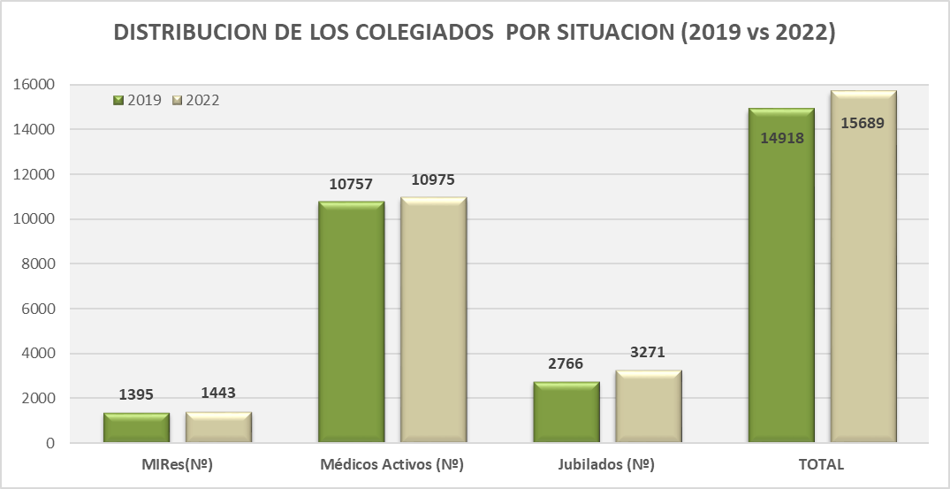
DEMOGRAFIA MEDICA CASTILLA Y LEON
DISTRIBUCION POR SITUACION
FECHAS DE EXPORTACION DESDE LA BASE DE DATOS CENTRAL: Ene 3, 2019 y Feb 22, 2022 (http://www.colegiosmedicoscastillayleon.com/)
Estimación a partir de los campos “Colegio”, “Tipo de Ejercicio” y “MIR” (2019: n=14.918, 2022: n=15,689)
*El subgrupo de jubilados, Incluye a los jubilados con actividad privada.

Slide 18
DEMOGRAFIA MEDICA CASTILLA Y LEON
(2019 – 2022)
Distribución
Por Grupos
de Edad
CONSEJO DE COLEGIOS OFICIALES DE MEDICOS DE CASTILLA Y LEON

Slide 19
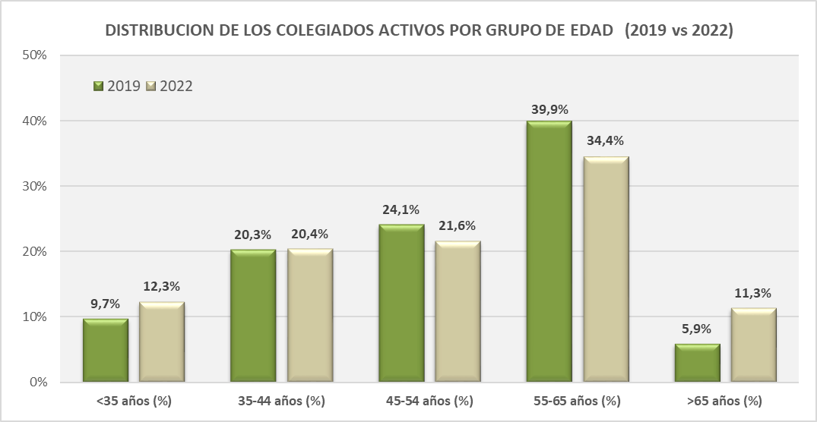
DEMOGRAFIA MEDICA CASTILLA Y LEON
DISTRIBUCION POR GRUPOS DE EDAD
(-5,5%)
-513 MDs
(-2,5%)
-226 MDs
(+2,6%)
+305 MDs
(+5,4%)
+603 MDs
FECHAS DE EXPORTACION DESDE LA BASE DE DATOS CENTRAL: Ene 3, 2019 y Ene 9, 2022 (http://www.colegiosmedicoscastillayleon.com/)
Estimación a partir de los campos “fecha Nacimiento” (2019: n=10.749, 2022: n=10.972)
Se han excluido MIRes y Jubilados

Slide 20
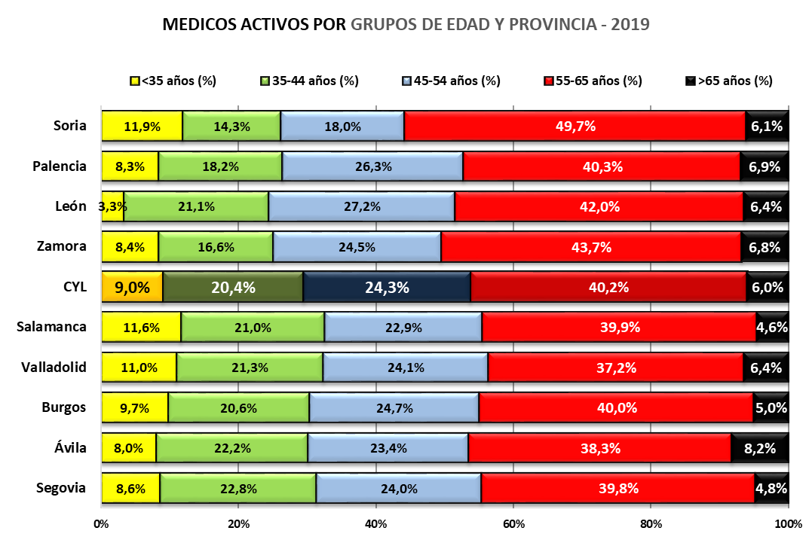
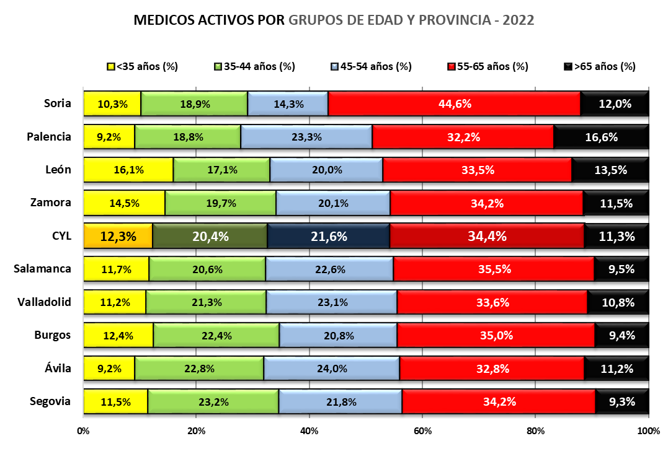
DEMOGRAFIA MEDICA CASTILLA Y LEON
DISTRIBUCION POR GRUPOS DE EDAD
FECHAS DE EXPORTACION DESDE LA BASE DE DATOS CENTRAL: Ene 3, 2019 y Ene 9, 2022 (http://www.colegiosmedicoscastillayleon.com/)
Estimación a partir de los campos “fecha Nacimiento” (2019: n=10.749, 2022: n=10.825)
Se han excluido MIRes y Jubilados

Slide 21
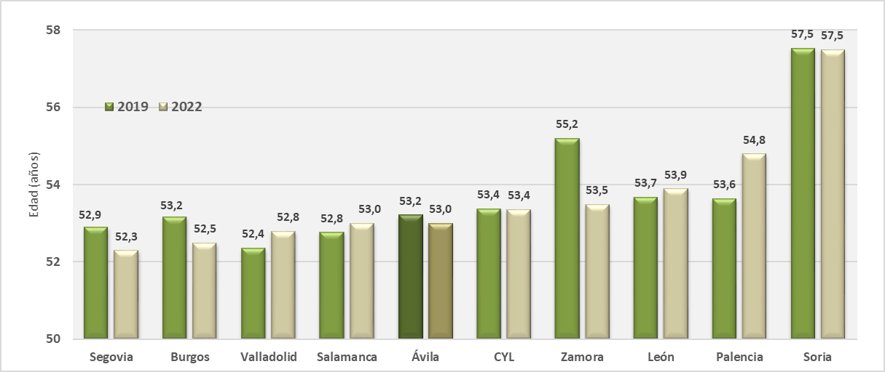
DEMOGRAFIA MEDICA CASTILLA Y LEON
MEDIANAS DE EDAD MEDICOS ACTIVOS
FECHAS DE EXPORTACION DESDE LA BASE DE DATOS CENTRAL: Ene 3, 2019 y Ene 9, 2022 (http://www.colegiosmedicoscastillayleon.com/)
Estimación a partir de los campos “fecha Nacimiento” (2019: n=10.749, 2022: n=10.972)
Se han excluido MIRes y Jubilados

Slide 22
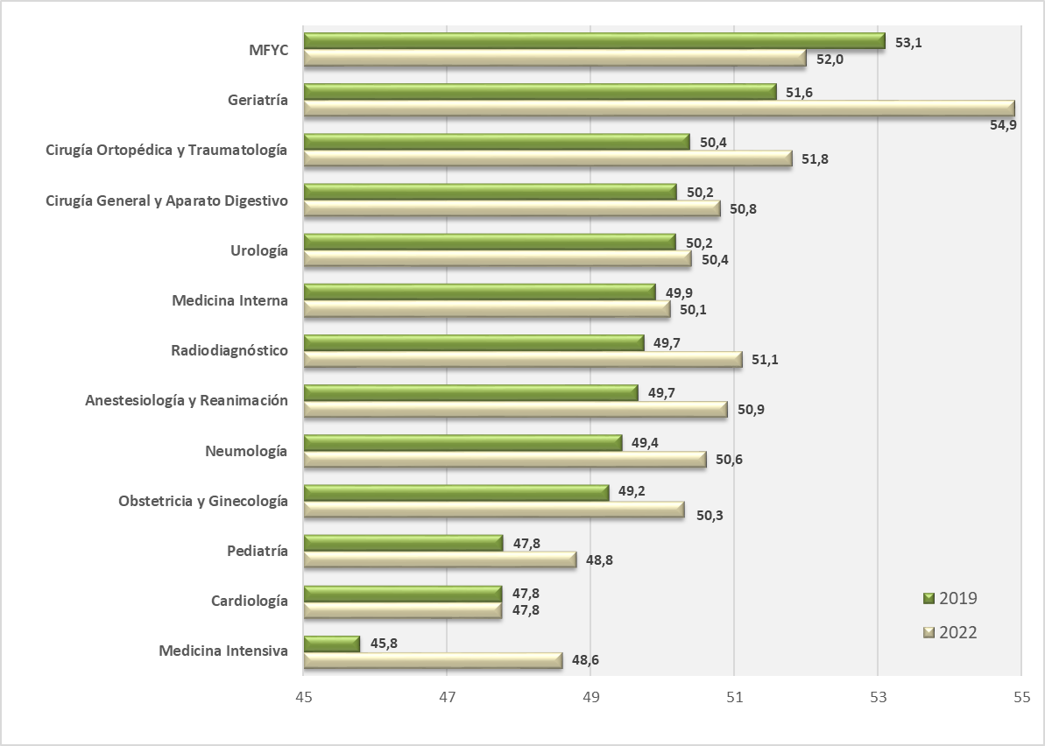
DEMOGRAFIA MEDICA CASTILLA Y LEON
PROMEDIOS DE EDAD POR ESPECIALIDAD
FECHAS DE EXPORTACION DESDE LA BASE DE DATOS CENTRAL: Ene 3, 2019 y Ene 9, 2022 (http://www.colegiosmedicoscastillayleon.com/)
Estimación a partir de los campos “fecha Nacimiento” (2019: n=10.749, 2022: n=10.972)
Se han excluido MIRes y Jubilados

Slide 23
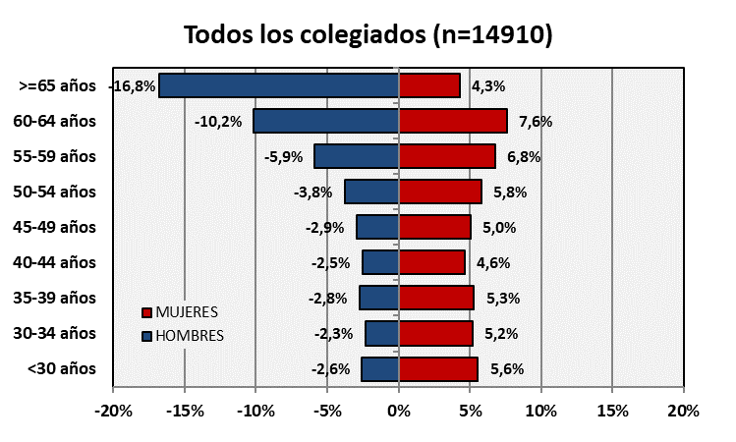
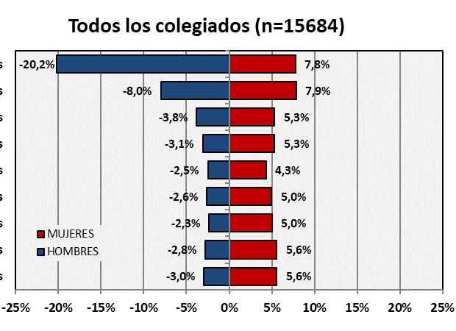
DEMOGRAFIA MEDICA CASTILLA Y LEON
PIRAMIDES POBLACIONALES
2019
2022
FECHAS DE EXPORTACION DESDE LA BASE DE DATOS CENTRAL: Ene 3, 2019 y Ene 9, 2022 (http://www.colegiosmedicoscastillayleon.com/)
Estimación a partir de los campos “fecha Nacimiento” (2019: n=14.910, 2022: n=15.684 (missings=5))
Se han excluido MIRes y Jubilados

Slide 24


DEMOGRAFIA MEDICA CASTILLA Y LEON
PIRAMIDES POBLACIONALES
2019
2022
FECHAS DE EXPORTACION DESDE LA BASE DE DATOS CENTRAL: Ene 3, 2019 y Ene 9, 2022 (http://www.colegiosmedicoscastillayleon.com/)
Estimación a partir de los campos “fecha Nacimiento” (2019: n=14.910, 2022: n=15.684 (missings=5))
Se han excluido MIRes y Jubilados

Slide 25
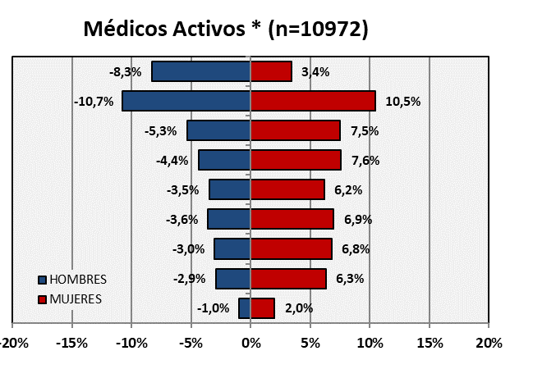
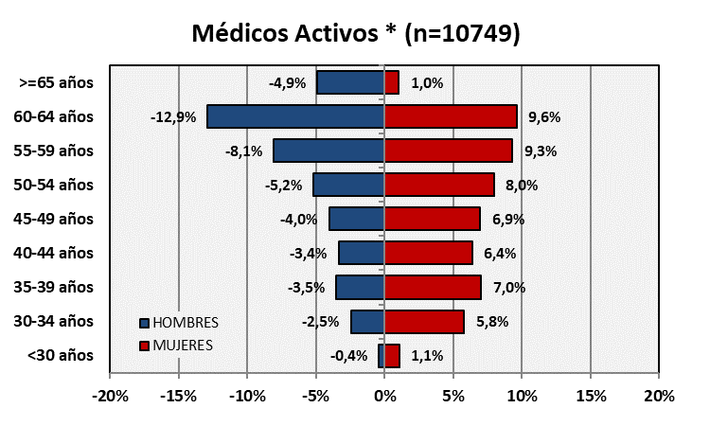

DEMOGRAFIA MEDICA CASTILLA Y LEON
PIRAMIDES POBLACIONALES
2019
2022
FECHAS DE EXPORTACION DESDE LA BASE DE DATOS CENTRAL: Ene 3, 2019 y Ene 9, 2022 (http://www.colegiosmedicoscastillayleon.com/)
Estimación a partir de los campos “fecha Nacimiento” (2019: n=10.749, 2022: n=10.972)
Se han excluido MIRes y Jubilados

Slide 26
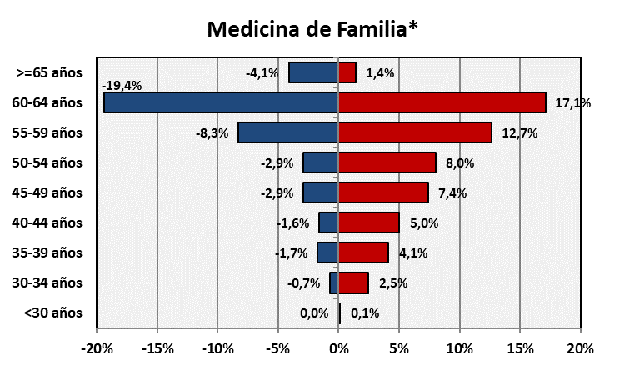
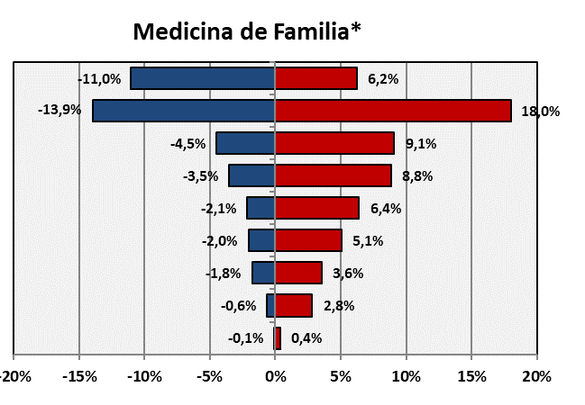
DEMOGRAFIA MEDICA CASTILLA Y LEON
PIRAMIDES POBLACIONALES
2019
2022
FECHAS DE EXPORTACION DESDE LA BASE DE DATOS CENTRAL: Ene 3, 2019 y Ene 9, 2022 (http://www.colegiosmedicoscastillayleon.com/)
Estimación a partir de los campos “Fecha de Nacimiento” y “Área Profesional Pública”” (2019: n=3,109, 2022: n=2,839)
*Se han incluido a los colegiados activos con las siguientes áreas profesionales: MFYC, MAP Urbano, MAP Rural, MAP Área y SUAP

Slide 27

DEMOGRAFIA MEDICA CASTILLA Y LEON
(2019 – 2022)
Índice de
Reposición
CONSEJO DE COLEGIOS OFICIALES DE MEDICOS DE CASTILLA Y LEON

Slide 28
DEMOGRAFIA MEDICA CASTILLA Y LEON
DINAMICA DE REPOSICION
Ratio de reposición: Cociente obtenido al dividir el número de médicos que podrían titularse como especialistas en la próxima década entre el número de médicos en actividad asistencial ≥55 años (profesionales que podrían jubilarse en la próxima década).
Numerador: Para estimar el número de médicos que finalizarán el MIR durante la próxima década, se ha usado como parámetro el número de plazas ofertadas para cada especialidad en toda Castilla y León, en la convocatoria actual (MIR 2021-2022)
Presunciones:
Estabilidad en el número de plazas ofertadas durante la siguiente década
100% incorporaciones
0% deserciones / abandonos
FECHAS DE EXPORTACION DESDE LA BASE DE DATOS CENTRAL: Ene 3, 2019 y Ene 9, 2022 (http://www.colegiosmedicoscastillayleon.com/)

Slide 29
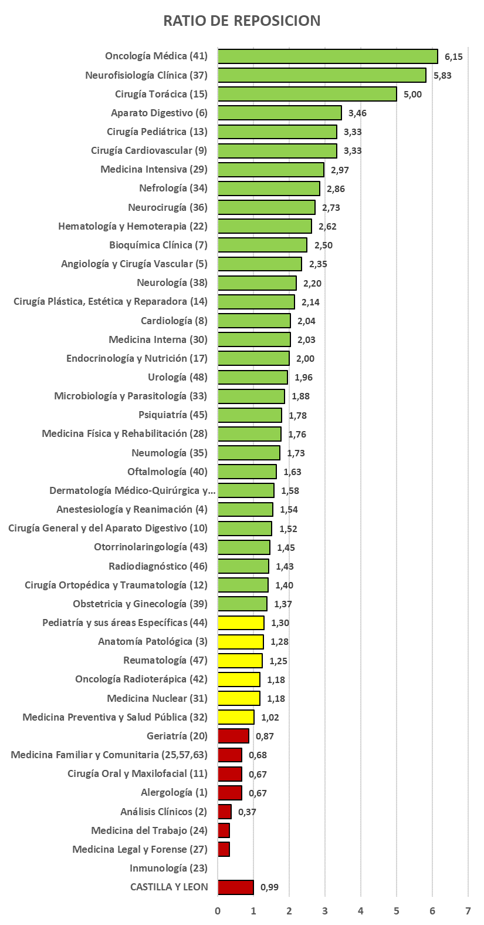
DEMOGRAFIA MEDICA CASTILLA Y LEON
DINAMICA DE REPOSICION
FECHAS DE EXPORTACION DESDE LA BASE DE DATOS CENTRAL: Ene 3, 2019 y Ene 9, 2022 (http://www.colegiosmedicoscastillayleon.com/)
Estimación a partir del campo “Especialidad 1” (n=10.972, missings=3)
MEDICOS ACTIVOS: Excluye a colegiados MIR y jubilados

Slide 30
DEMOGRAFIA MEDICA CASTILLA Y LEON
DINAMICA DE REPOSICION
FECHAS DE EXPORTACION DESDE LA BASE DE DATOS CENTRAL: Ene 3, 2019 y Ene 9, 2022 (http://www.colegiosmedicoscastillayleon.com/)
Estimación a partir del campo “Especialidad 1” (n=10.972, missings=3)
MEDICOS ACTIVOS: Excluye a colegiados MIR y jubilados

Slide 31
DEMOGRAFIA MEDICA CASTILLA Y LEON
PIRAMIDES POBLACIONALES
2019
2022
FECHAS DE EXPORTACION DESDE LA BASE DE DATOS CENTRAL: Ene 3, 2019 y Ene 9, 2022 (http://www.colegiosmedicoscastillayleon.com/)
Estimación a partir de los campos “Fecha de Nacimiento” y “Área Profesional Pública”” (2019: n=3,109, 2022: n=2,839)
*Se han incluido a los colegiados activos con las siguientes áreas profesionales: MFYC, MAP Urbano, MAP Rural, MAP Área y SUAP

Slide 32
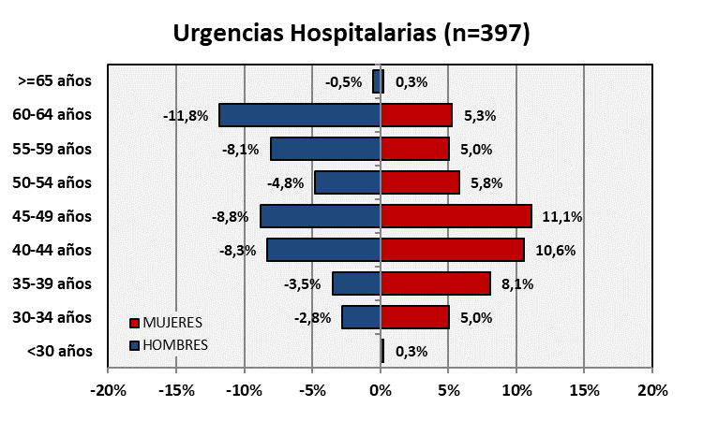
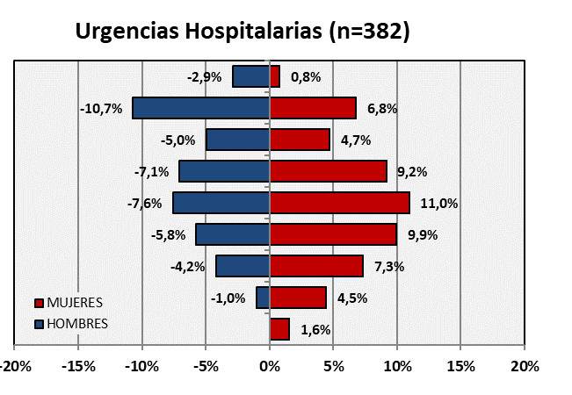
DEMOGRAFIA MEDICA CASTILLA Y LEON
PIRAMIDES POBLACIONALES
2019
2022
FECHAS DE EXPORTACION DESDE LA BASE DE DATOS CENTRAL: Ene 3, 2019 y Ene 9, 2022 (http://www.colegiosmedicoscastillayleon.com/)
Estimación a partir de los campos “Fecha de Nacimiento” y “Área Profesional Pública”” (2019: n=397, 2022: n=382)
*Se han incluido a los colegiados activos con las siguientes áreas profesionales: MFYC, MAP Urbano, MAP Rural, MAP Área y SUAP

Slide 33
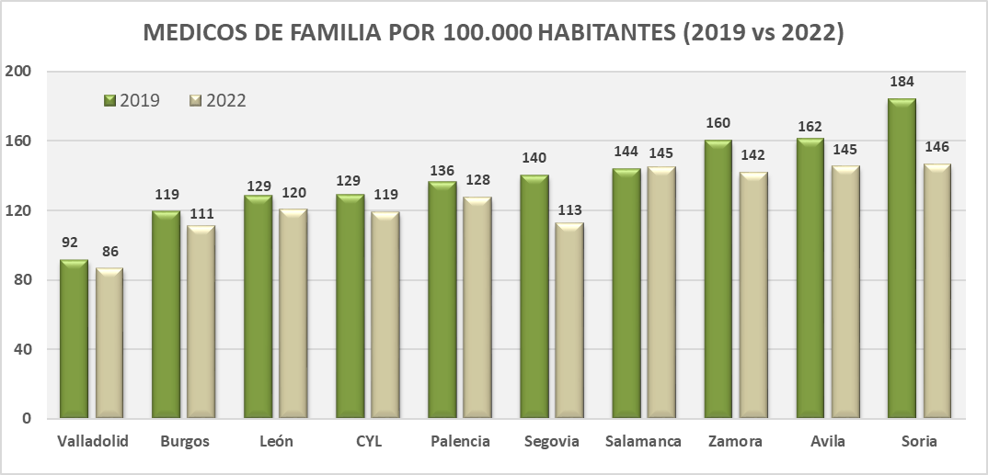
DEMOGRAFIA MEDICA CASTILLA Y LEON
RAZON DE MEDICOS DE FAMILIA
-10 MDs
-27 MDs
+1 MD
-18 MDs
-38 MDs
FECHAS DE EXPORTACION DESDE LA BASE DE DATOS CENTRAL: Ene 3, 2019 y Feb 22, 2022 (http://www.colegiosmedicoscastillayleon.com/)
FUENTE POBLACION CYL: https://conocecastillayleon.jcyl.es/web/es/geografia-poblacion/poblacion.html
Estimación a partir de los campos “Colegio”, “Tipo de Ejercicio” , “MIR” y “Área Profesional Pública”
MEDICOS DE FAMILIA: Incluye colegiados activos con Área Profesional Pública: MFYC, MAP Urbano, MAP Rural, MAP de Área y SUAP.
MEDICOS ACTIVOS: Excluye a los colegiados MIR y a los jubilados

Slide 34
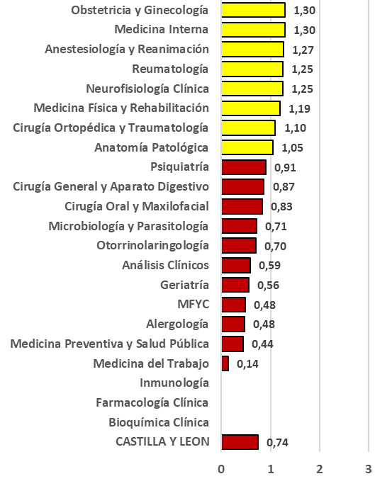
DEMOGRAFIA MEDICA CASTILLA Y LEON
DINAMICA DE REPOSICION
2019
2022
FECHAS DE EXPORTACION DESDE LA BASE DE DATOS CENTRAL: Ene 3, 2019 y Ene 9, 2022 (http://www.colegiosmedicoscastillayleon.com/)
Estimación a partir del campo “Especialidad 1” (n=10.972, missings=3)
MEDICOS ACTIVOS: Excluye a colegiados MIR y jubilados

Slide 35
DEMOGRAFIA MEDICA CASTILLA Y LEON
CONCLUSION 1: Distrubución de médicos
El número de médicos en CyL ha aumentado, pero este aumento se ha debido al aumento de los jubilados
El porcentaje de médicos en activo es menor que hace tres años.
El número de médicos activos por habitante y provincia no es homogéneo, cuestión que pone en entre dicho la equidad en el acceso a la asistencia sanitaria pública en nuestra comunidad.
Esto supone un trato discriminatorio de unas provincias con otras

Slide 36
DEMOGRAFIA MEDICA CASTILLA Y LEON
CONCLUSION 2: Distribución por sexo
En la variable sexo la feminización es un hecho evidente. La previsión a 10 años, es que dos terceras partes de los médicos en activo serán mujeres. Es un dato consolidado que se manifiesta en el alto porcentaje de mujeres egresadas en las facultades de medicina.
Este hecho se resalta porque es la única profesión sanitaria en que este cambio es tan evidente , que va más allá de variaciones puntuales como pueden haber en otras profesiones.
Creemos que esta circunstancia debe tenerse en cuenta a la hora de la planificación de los recursos humanos, ya que condicionará una mayor necesidad de efectivos.

Slide 37
DEMOGRAFIA MEDICA CASTILLA Y LEON
CONCLUSION 3: Distribución por grupos etáreos
La distribución etárea del total de médicos en activo de la comunidad adopta la forma de pirámide invertida lo que es muy mala señal de cara al futuro.
Se ha duplicado el numero de médicos activos por encima de 65 años que ha pasado del 5% al 11%. Esto significa que se va a producir una disminución de médicos en activo en los próximos 5 años.
Existe un grupo de edad entre 45-55 años en el que perdemos médicos que no se justifica por el cambio de grupo etáreo
Deberían tomarse medidas para aumentar la base de la pirámide poblacional de médicos

Slide 38
DEMOGRAFIA MEDICA CASTILLA Y LEON
CONCLUSION 4
El índice de reposición de especialistas es muy variable dependiendo de la especialidad , existen algunas con buen recambio y otras es deficitario
Esta situación es especialmente preocupante en el ámbito de la medicina de familia ya que representa el 27% de los médicos en activo y es la puerta de entrada al sistema sanitario.
Creemos que cuando se habla de déficit de médicos esta condicionado por este hecho y no se puede generalizar al resto de especialidades.
Es preciso decir que un porcentaje alto de los especialistas en medicina familiar y comunitaria desempeñan su labor en las urgencias hospitalarias, lo cual hace que la carencia de médicos en el primer nivel asistencial sea un problema añadido que hasta ahora no se ha tenido en cuenta en la planificación
Es preciso analizar y dar soluciones a esta especialidad con medidas que no sólo pasan por aumentar las plazas MIR

Slide 39
DEMOGRAFIA MEDICA CASTILLA Y LEON
CONCLUSION 5
Pensamos que necesitaremos más médicos especialistas como consecuencia de la conclusión 2; de manera singular en la medicina familiar y comunitaria que por su volumen e importancia impacta gravemente en nuestro sistema de salud de forma global

Slide 40
DEMOGRAFIA MEDICA CASTILLA Y LEON
CONCLUSION 6
Es fundamental abordar los retos demográficos de los médicos de forma inmediata, con una planificación buena, que aborde todas las causas, con la participación de los profesionales, ya que de no ser así creemos que el sistema tal y como lo conocemos será inviable
Por todo esto creemos imprescindible un pacto por la sanidad

